Slide 1



^{Números Complejos}

Slide 2

LOGRO DE LA SESIÓN
“Al finalizar la sesión, el estudiante aplica las propiedades de los números complejos en la resolución de problemas matemáticos”.

Slide 3
« Números Complejos»
ÍNDICE:
Potencia de un número complejo
2. Raíz enésima de un numero complejo
3. Forma exponencial de un número complejo
4. Logaritmo de un número complejo

Slide 4
^{POTENCIA DE UN NÚMERO COMPLEJO}

Slide 5

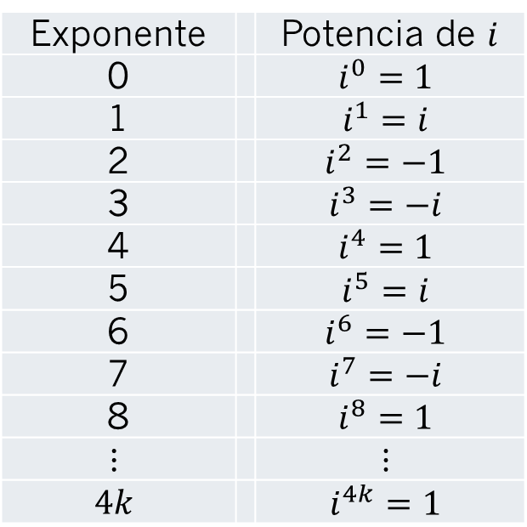
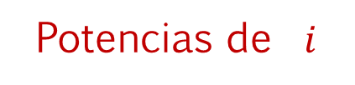
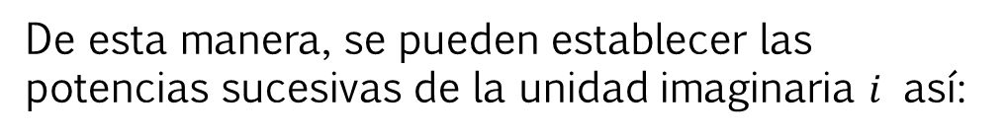



Potencias de $i$
Exponente |  | Potencia de $i$
0 |  | $$i^{0}=1$$
1 |  | $$i^{1}=i$$
2 |  | $$i^{2}=−1$$
3 |  | $$i^{3}=−i$$
4 |  | $$i^{4}=1$$
5 |  | $$i^{5}=i$$
6 |  | $$i^{6}=−1$$
7 |  | $$i^{7}=−i$$
8 |  | $$i^{8}=1$$
$$⋮$$ |  | $$⋮$$
$$4k$$ |  | $$i^{4k}=1$$
De la definición de unidad imaginaria y de la
multiplicación entre complejos, se tiene:
$$i^{2}=i⋅i=\left(0,1\right)⋅\left(0,1\right)=\left(−1,0\right)$$
y como el complejo $\left(−1,0\right)$ se identifica con el
número real -1, se concluye entonces que:
$$i^{2}=−1$$
De esta manera, se pueden establecer las
potencias sucesivas de la unidad imaginaria $i$ así:
En general, si el exponente es un natural $n>4$, al dividir $n$ por 4, se tiene:
$n=4k+r$, donde $r=0, 1, 2, 3$ y, en consecuencia,
$$i^{n}=i^{4k+r}=i^{4k}⋅i^{r}=1⋅i^{r}=i^{r}$$
Reduciendo así la potencia de $i^{n}$ a uno de los cuatro casos considerados inicialmente.

Slide 6
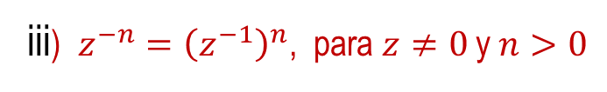
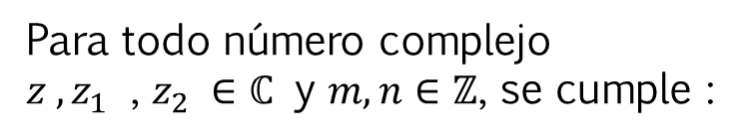
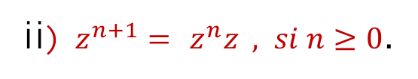

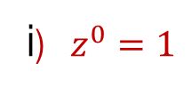


Potencias de los números complejos
Teorema
Definición
Para todo número complejo
$z ,z_{1}$ , $z_{2}$ $∈ℂ$ y $m,n∈ℤ$, se cumple :
Para todo número complejo $z$ y para cualquier entero no negativo $n$ se define la potencia enésima de $z$ de un número complejo $z$, por recurrencia:
$a) z^{m}z^{n}= z^{m+n}$
$b) {\left(z_{1} z_{2}\right)}^{n}= {z_{1}}^{n}{z_{2} }^{n}$
Demostración
i) $z^{0}=1$
Ejercicio. (Sug. Use inducción matemática):
ii) $z^{n+1}= z^{n}z , si n≥0$.
iii) $z^{−n}={\left(z^{−1}\right)}^{n}$, para $z≠0$ y $n>0$
El cálculo de la potencia enésima de un
número complejo se simplifica notablemente
con la llamada Fórmula de De Moivre.
Observación
Las leyes de los exponentes de números reales
se cumplen también en los números complejos.
Es decir:

Slide 7


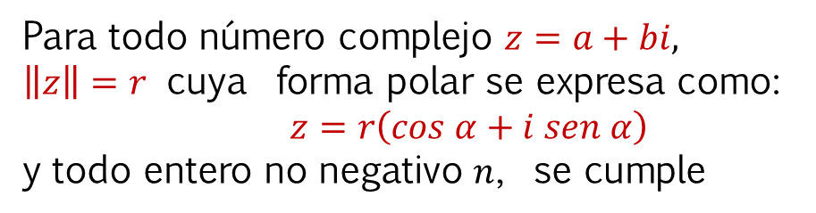






Teorema (Fórmula de Moivre)
Solución
Para todo número complejo $z=a+bi,$
$\left\|z\right\|=r$ cuya forma polar se expresa como:
$z=r\left(cos α+i sen α\right)$
y todo entero no negativo $n$, se cumple
Por determinar la norma del complejo $z_{1}$
$$\left\|z_{1}\right\|=\sqrt{16+16}=4\sqrt{2}$$
Su ángulo de posición es $α={Tan}^{−1}\left(\frac{4}{4}\right)=45^{∘}$
$$z^{n}=r^{n}\left(\cos\left(nα\right)+\operatorname{sen}\left(nα\right)i\right)=r^{n}\operatorname{cis}{(}n α)$$
Aplique la fórmula De Moivre tenemos que
Esta expresión es la llamada fórmula de Moivre.
$${z_{1}}^{4}={\left(4\sqrt{2}\right)}^{4}\left(\cos\left(4⋅45\right)+sen\left(4⋅45\right)i\right)$$
Demostración
(Ejercicio: Por inducción)
$${z_{1}}^{4}={\left(4\sqrt{2}\right)}^{4}\left(\cos\left(180\right)+sen\left(180\right)i\right)$$
Ejemplo
$${z_{1}}^{4}={\left(4\sqrt{2}\right)}^{4}\left(−1+0⋅i\right)$$
Hallar ${z_{1}}^{4}$ sabiendo que $z_{1}=4+4i$
$${z_{1}}^{4}=−{\left(4\sqrt{2}\right)}^{4}$$

Slide 8
RAÍZ DE UN NUMERO COMPLEJO
Si z= r(cos θ + i Sen θ) y n es un entero positivo, la raíz enésima de z, es:
𝒛 = 𝒓 (𝑪𝒐𝒔
𝟏/𝒏
1/𝒏
𝜽+𝟐𝒌𝝅 𝜽+𝟐𝒌𝝅
+ i Sen )
𝒏 𝒏
para k = 0,1,2,…., n-1. 𝜽 es el argumento principal.
Si m y n son números enteros con n positivo, entonces se cumple:
= 𝒓 (𝑪𝒐𝒔
𝒎(𝜽+𝟐𝒌𝝅) 𝒎(𝜽+𝟐𝒌𝝅)
𝒛
𝒎/𝒏
1/𝒏
+ i Sen )
𝒏 𝒏
Ejemplo:
Una raíz cuarta de -4 es el complejo 1-i. En efecto:
(1-i)⁴ = [ 2(cos 7π/4 + i sen 7π/4]⁴= 4(cos 7π + i sen 7π)= - 4.

Slide 9
Ejemplo: Solución:
Calcular las raíces cuartas de z = 2- 2 3 i.
Hallamos el módulo de z:
r = 2² + (2 3) ²
= 16 = 4
Hallamos el argumento principal de z:
Sen θ = -2 3/4 =- 3/2 y Cos θ = 2/4 = ½ implica que θ = 5π/3 Luego, la representación trigonométrica del complejo es:
Z= 2- 2 3 i = 4(Cos 5π/3 + i Sen 5π/3)
Las raíces cuartas de z son:
z^{1/4} = [r(Cos θ + i Sen θ )]^{1/4}= r^{1/4}(Cos ^{θ+2kπ}+ i Sen ^{θ+2kπ})
4 4
para k=0,1,2 y 3.

Slide 10
Entonces para Z= 2- 2
3 i = 4(Cos 5π/3 + i Sen 5π/3) , tenemos
5π/3+2kπ_{+ i Sen} 5π/3+2kπ₎
4 4
(2- 2 3 i)^{1/4} = [4(Cos 5π/3 + i Sen 5π/3)]^{1/4}= 4^{1/4}(Cos Para k=0,1,2 y 3.
Resulta así las cuatro raíces cuartas de z . Estas son: Resulta así las cuatro raíces cuartas siguientes:
Para k=0: w₁= 2^{1/2}(Cos 5π/12+ i Sen 5π/12)
Para k=1: w₂= 2^{1/2}(Cos 11π/12+ i Sen 11π/12) Para k=2: w₃= 2^{1/2}(Cos 17π/12+ i Sen 17π/12) Para k=3: w₁= 2^{1/2}(Cos 23π/12+ i Sen 23π/12)

Slide 11
FORMA EXPONENCIAL DE UN NÚMERO COMPLEJO

Slide 12


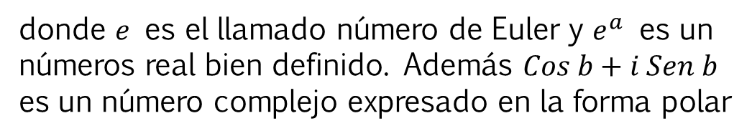


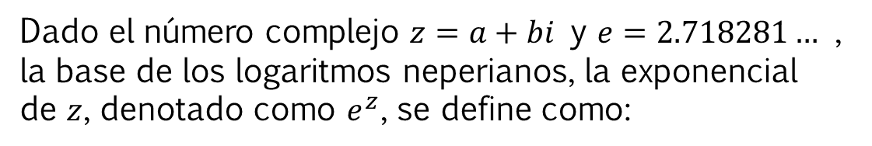
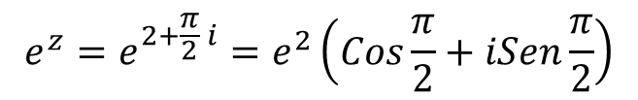


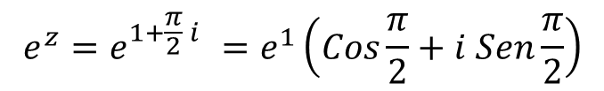


Exponencial de un número complejo
Ejemplo
$$e^{ix}=\cos{x}+\operatorname{isen}{x}$$
1) Si $z=2+\frac{π}{2} i$
$$⟹$$
Dado el número complejo $z=a+bi$ y $e=2.718281…$ ,
la base de los logaritmos neperianos, la exponencial
de $z$, denotado como $e^{z}$, se define como:
$$e^{z}=e^{2+\frac{π}{2} i}=e^{2}\left(Cos\frac{π}{2}+iSen\frac{π}{2}\right)$$
$$=e^{2}\left(0+i \right)=i{ e}^{2}$$
$$e^{z}=e^{a+bi}=e^{a}\left(\cos{b}+\operatorname{isen}{b}\right)$$
2) Si $z=1+\frac{π}{2} i$
donde $e$ es el llamado número de Euler y $e^{a}$ es un números real bien definido. Además $Cos b+i Sen b$
es un número complejo expresado en la forma polar
$$⟹$$
$$e^{z}=e^{1+\frac{π}{2} i }=e^{1}\left(Cos\frac{π}{2}+i Sen\frac{π}{2}\right)$$
Nótese que para $b=0$ se tiene la exponencial real $e^{a}$.
$$=e\left(0+i \right)=i e$$

Slide 13
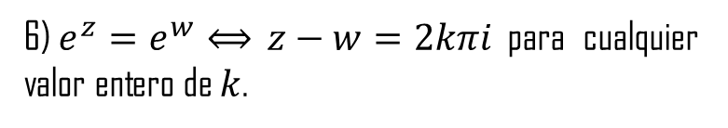












Propiedades
Demostración: de (1)
$e^{z}e^{w}=e^{z+w}$.
Para $z$ y $w$ complejos cualquiera, se cumple:
Sean $z=a+bi$ y $w=c+di$
entonces
1) $e^{z}e^{w}=e^{z+w}$.
$$e^{z}=e^{a+bi}=e^{a}\left(Cos b+i Sen b\right)$$
y
2) $\frac{e^{z}}{e^{w}}=e^{z−w}$.
$$e^{w}=e^{c+di}=e^{c}\left(Cos d+i Sen d\right)$$
3) $e^{z}≠0$ , para todo complejo $z$
$$e^{z}e^{w}=\left[e^{a}\left(Cos b+i Sen b\right)\right]\left[e^{c}\left(Cos d+i Sen d\right)\right]$$
$$=e^{a+c}\left[Cos (b+d)+i Sen (b+d)\right]$$
4) Si $b$ es real, entonces $\left|e^{b i}\right|$ $=1$.
$$=e^{\left(a+c\right)+i(b+d)}$$
5) $e^{z}=1 ⟺$ $z=2kπi$ para cualquier valor entero de $k$.
$$=e^{\left(a+ib\right)+(c+id)}$$
6) $e^{z}=e^{w}⟺$ $z−w=2kπi$ para cualquier valor entero de $k$.
$$=e^{z+w}$$
7) ${\left(e^{z}\right)}^{n}=e^{nz}$ , para todo entero $n$.

Slide 14

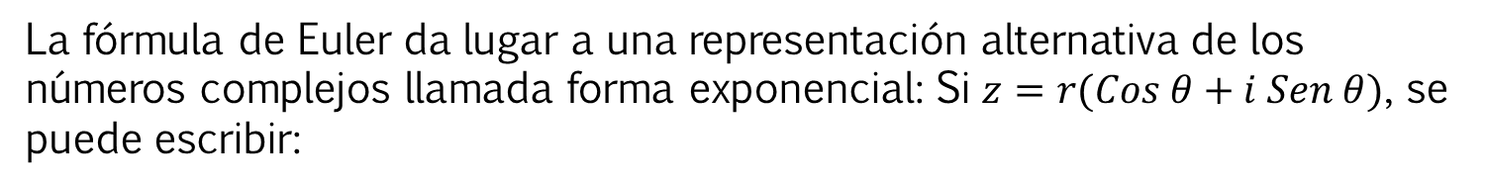

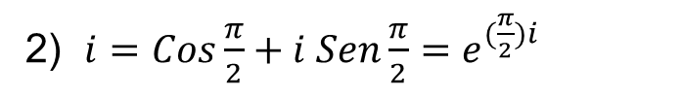
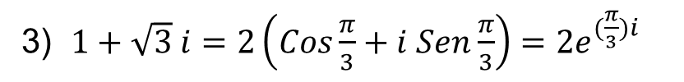
Forma exponencial de un número complejo
La fórmula de Euler da lugar a una representación alternativa de los números complejos llamada forma exponencial: Si $z=r(Cos θ+i Sen θ)$, se puede escribir:
$$z=r e^{θ i}$$
Ejemplos
1) $−1=Cos π+i Sen$ $π=e^{πi}$
2) $i=Cos\frac{π}{2}+i Sen\frac{π}{2}=e^{(\frac{π}{2})i}$
3) $1+\sqrt{3} i=2\left(Cos\frac{π}{3}+i Sen\frac{π}{3}\right)={2e}^{(\frac{π}{3})i}$

Slide 15



El logaritmo de un número complejo
Al igual que para los reales, vamos a definir el logaritmo de un número complejo como la operación inversa de la exponencial, esto es:
$$z=\operatorname{Log}{w}⇔e^{z}=w$$
Supóngase que $w=re^{iθ}$ es un número complejo de módulo $r$ y argumento $θ$, entonces:
$$e^{z}=re^{i(θ+2kπ)}=w⇔Log z=\ln{r}+i(θ+2kπ)\text{.}$$
Ejemplo.
Hallar $\operatorname{Log}{(}1)$
Como $1=1e^{i(0)}$ $⟹\operatorname{Log}{(}1)=\ln{(}1)+i(2kπ)=2kπi$, con $k∈ℤ$.
Ejemplo.
Hallar $\operatorname{Log}{(i})$
Como $i=1e^{i(\frac{π}{2})}$ $⟹\operatorname{Log}{(}i)=\ln{(}1)+i(\frac{π}{2}+2kπ)=0+i(\frac{π}{2}+2kπ)=i(\frac{π}{2}+2kπ)$

Slide 16



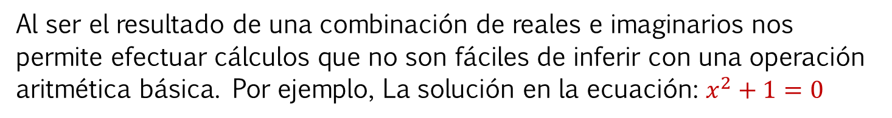
CONCLUSIONES
Los números complejos amplían el conjunto de los números reales obteniendo una gran versatilidad de aplicaciones debido a las características propias de los imaginarios
01
Al ser el resultado de una combinación de reales e imaginarios nos permite efectuar cálculos que no son fáciles de inferir con una operación aritmética básica. Por ejemplo, La solución en la ecuación: $x^{2}+1=0$
02
03
Una consecuencia importante de la representación trigonométrica es su uso en Ingeniería Electrónica y otros campos para una descripción adecuada de señales periódicas variables.

Slide 17

BIBLIOGRAFÍA
Chávez C. (2005). Matemática Básica. 3ª ed .Lima: UNMSM
Chavez C. (2012) Notas de Algebra.1ra Ed. Perú: Moshera
Chávez C. (2005). Matemática Básica. Perú: UNMSM
EspinozaE (2005) Matemática Básica. 2ra Ed. Perú: Moshera
Hasser N., La Salle J. y Sullivan J. (2001)
Rojo A. Algebra I. (1998). Buenos Aires: Eudeba
Stewart J., Redlin L. & Watson S. (2012). Precálculo. Matemáticas para el cálculo (6 Ed). México. Cengage Learning.
Leithold, L. El Cálculo con Geometría Analítica. México: Harla
Venero, A. (2012 ) Matemática Básica. Lima: Gemar
Venero A. (2005). Introducción al análisis matemático. Perú: Gemar.

Slide 18


